Slide 1
«Экскурсия в библиотеку. Правила обращения с книгой»
Воспитатели: Рахманова Ю. С.
Вернер Е. С.
МБДОУЦРР №28 «Огонёк»
2019г.

Slide 2
Цели: Познакомить учащихся с основными понятиями – «библиотека», «книжный фонд», «читальный зал». Сформировать и закрепить первичные навыки поведения в библиотеке.

Slide 3
Здравствуйте дети!
Есть такой дом на свете, в котором собраны для вас путеводители по жизни. Дом этот большой или маленький, но всегда удивительный, называется он «библиотекой».
«Библио» по-гречески – книга, а «тека» - хранилище.
А знаете, сколько лет существует в мире библиотека? Почти 5 тысяч лет! Еще бумагу не изобрели, а библиотеки уже были. Что же в них хранили?

Slide 4
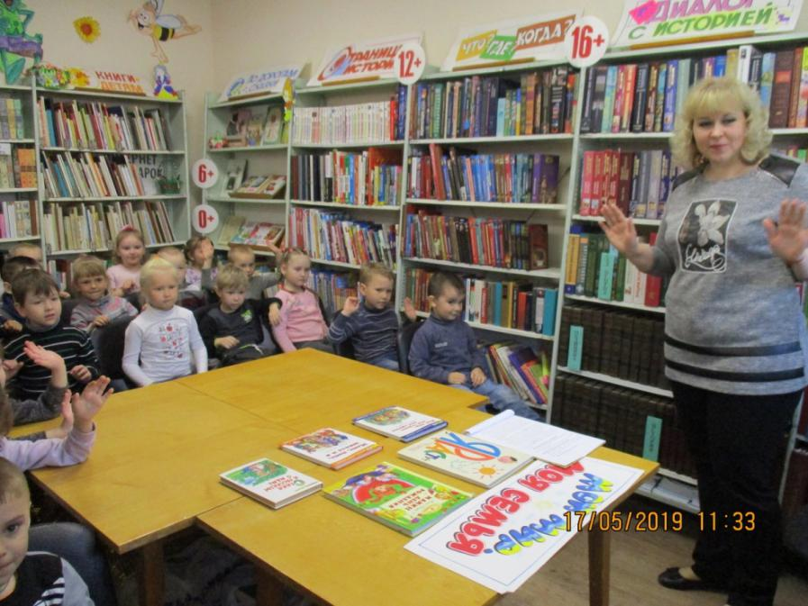
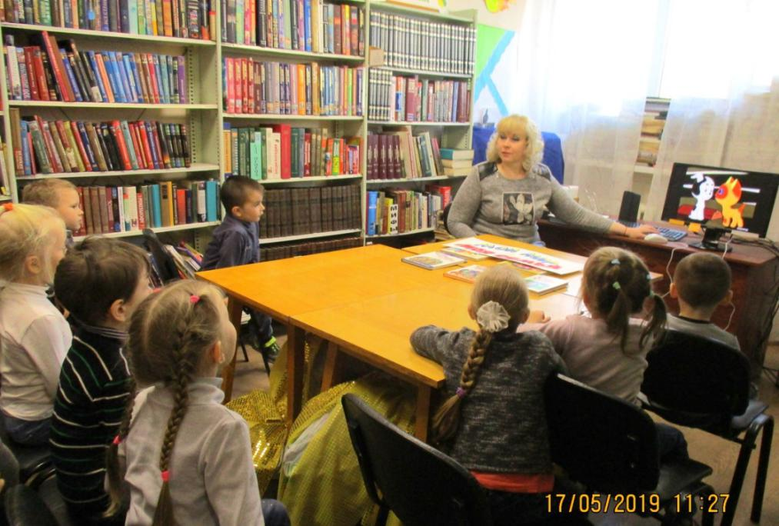
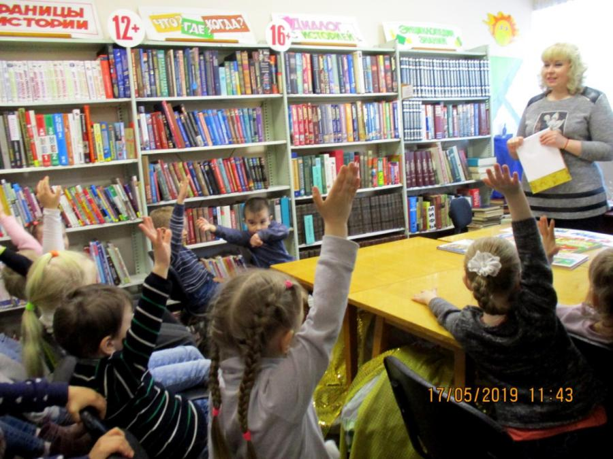

Slide 5
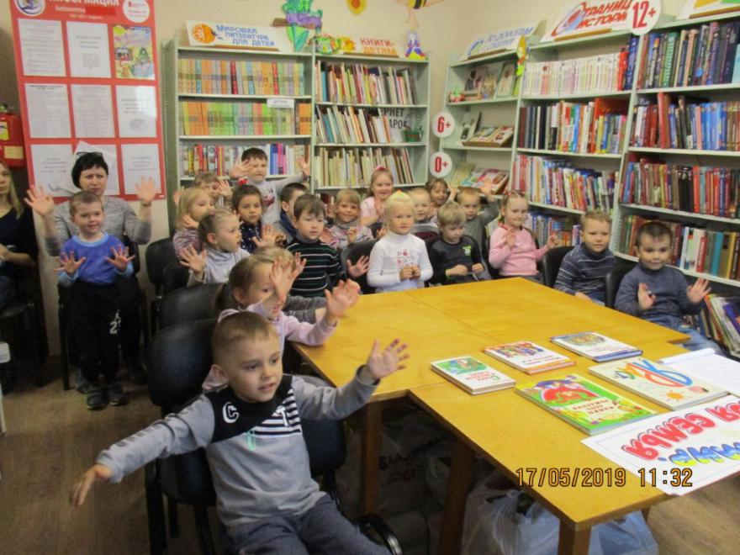
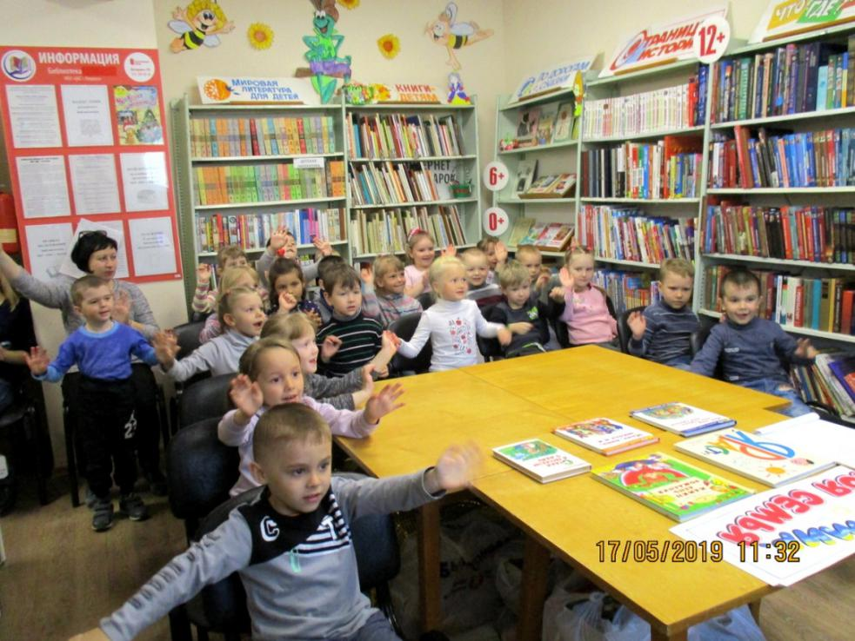
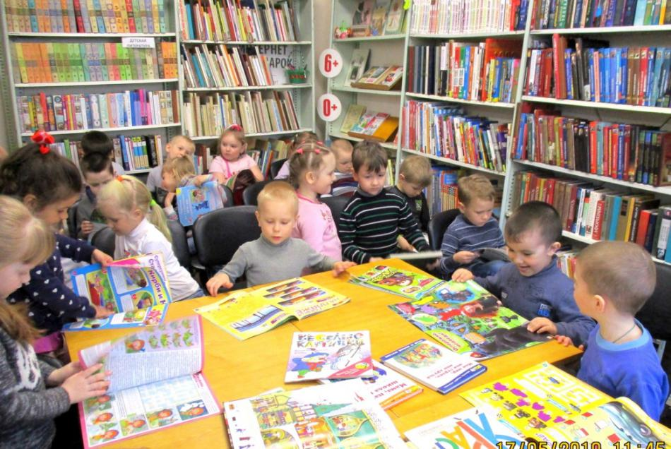

Slide 6
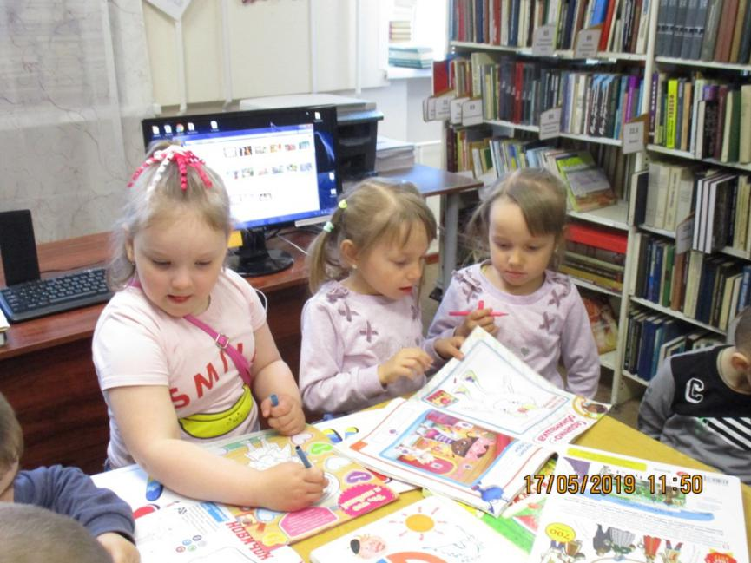
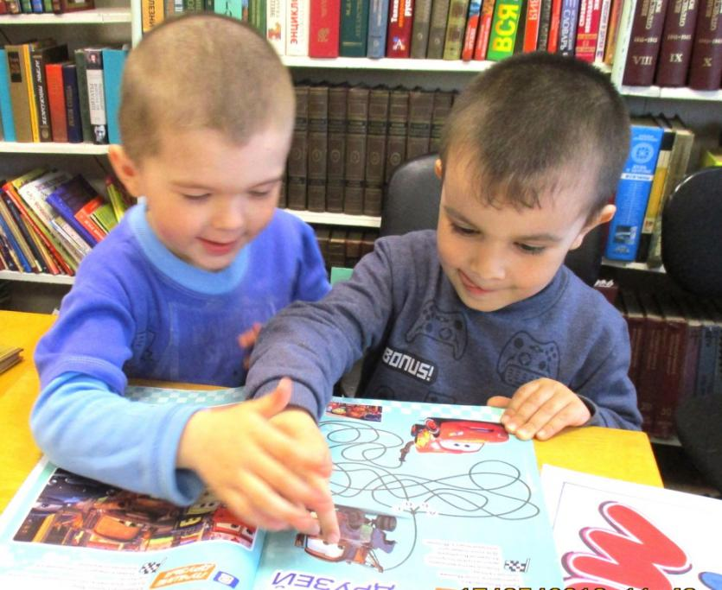
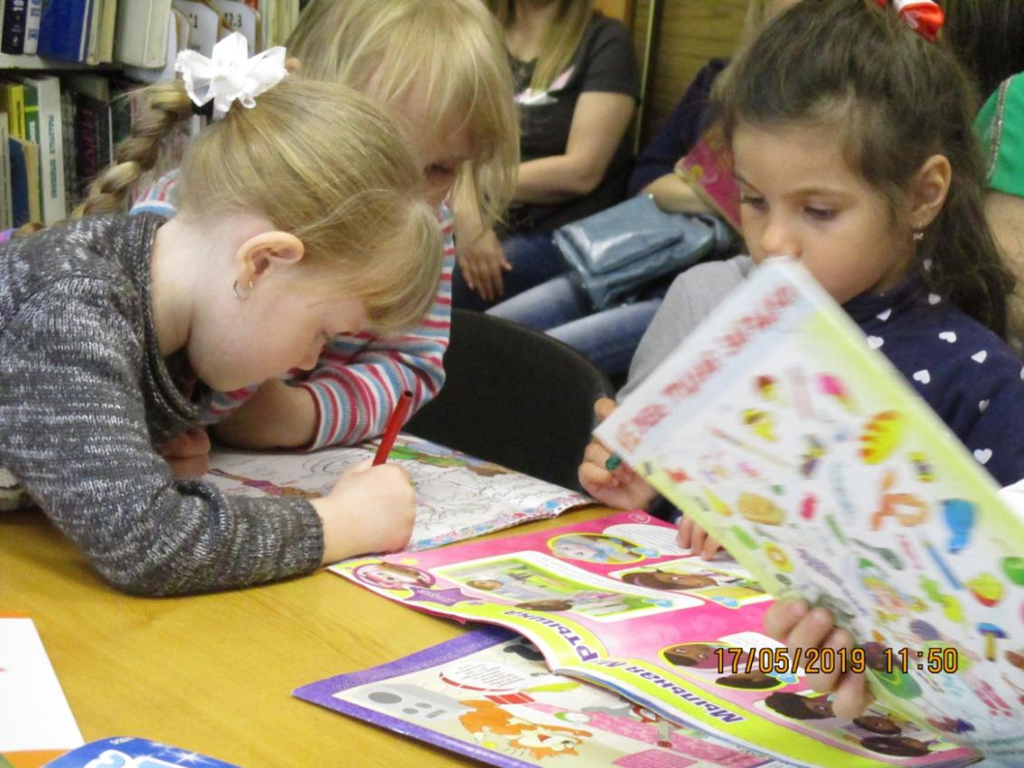

Slide 7
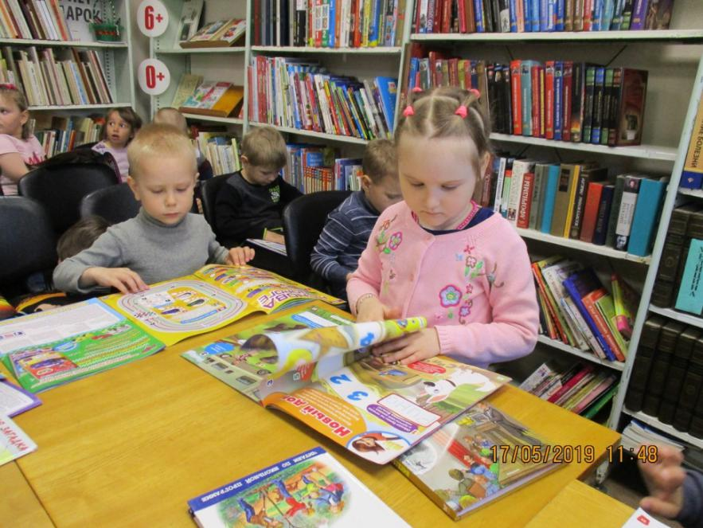
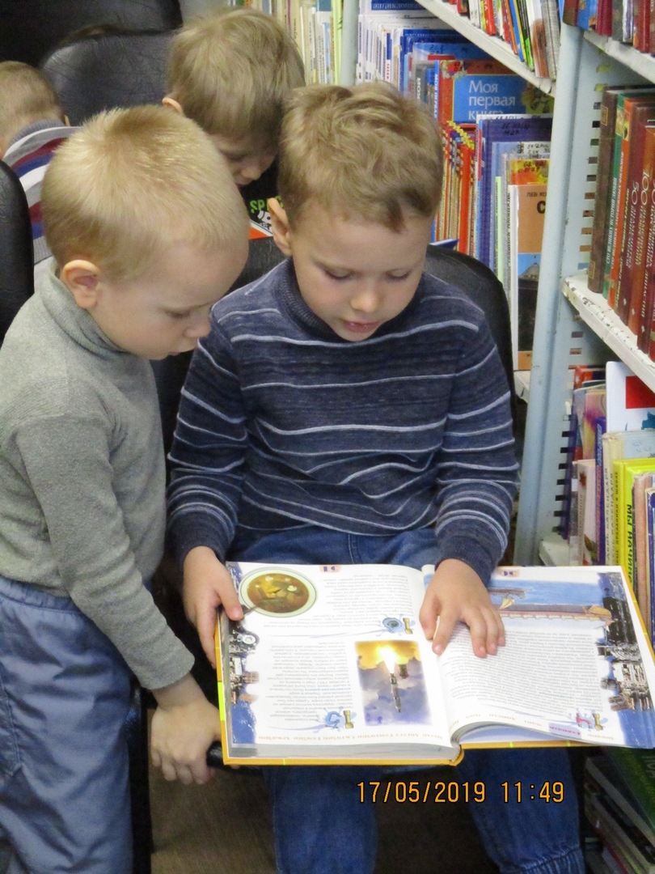
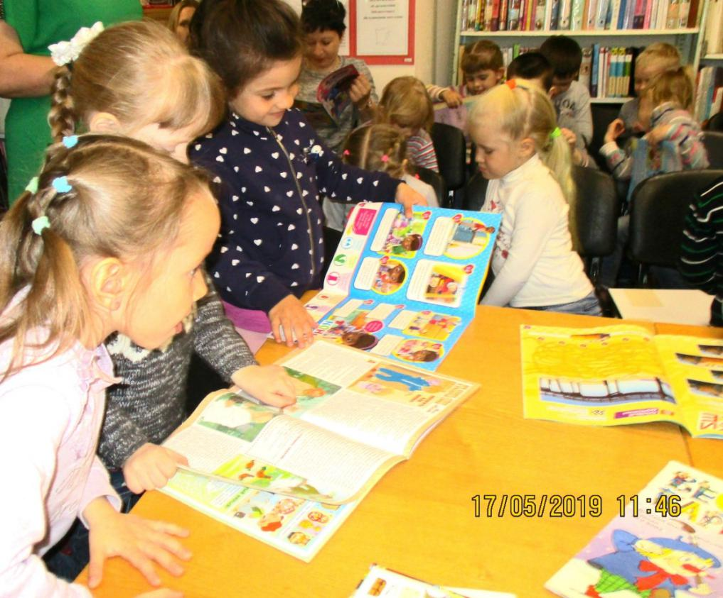

Slide 8
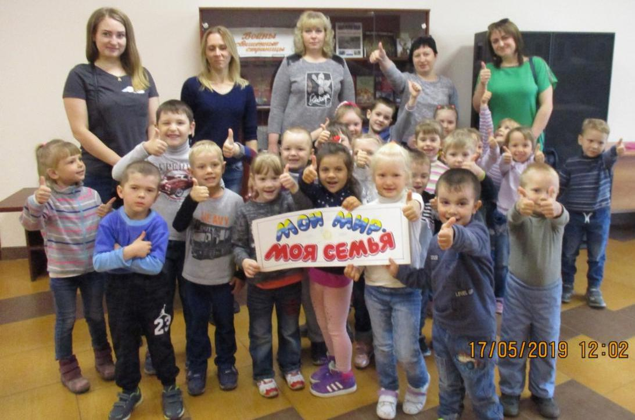

Slide 9
Есть страна чудесная на свете, Ее Библиотекою зовут. Сюда приходят взрослые и дети, Потому что книги здесь живут. Но в стране большой библиотеке Правила особенные есть: Знать вам обязательно их нужно, Этих правил, я скажу вам, пять. Как войдешь в страну Библиотеку, Поздороваться со всеми не забудь. И веди себя достойно и спокойно, Вежливым и тихим, друг мой, будь! Ясно, четко, кратко, быстро Автора и книгу назови. И когда получишь то, что нужно, Вежливо «спасибо» ты скажи. Возвращай полученную книгу Обязательно в указанный в ней срок, Чтобы эту книгу без проблемы Прочитать другой ребенок смог. Если эти правила, ребята, Будете вы строго выполнять, То тогда страна Библиотека, Будет рада вас всегда принять!

Slide 10
Спасибо за внимание!!!

